Slide 1
AA1D
Application de gestion dématérialisée des autorisations d’absence

Slide 2
AA1D – Objectifs et avantages
Objectifs
Gérer le suivi des demandes d’autorisations d’absence du dépôt de la demande par l’enseignant à la décision définitive d’octroi ou de refus
Avantages
Suivi applicatif de bout en bout du traitement des demandes
Fonctionnalités de navigation facilitant le suivi: Tris selon critères (type d’absence, nom, école, dates, décision)
Extraction Excel pour faciliter la gestion du remplacement dans Aria+
Dématérialisation des pièces justificatives
Dématérialisation des avis et des décisions
Information par email de tous les acteurs au fil de l’eau du traitement de la demande
Compatibilité de l’application avec différents supports numériques: smartphone, android, webphone, iphone, tablette
Aide en ligne dans l’application

Slide 3
Un processus à 5 niveaux
Rôle ENS
Rôle DE
Rôle IEN1D
Rôle DSDEN
Rôle RH
Saisi et valide sa demande
Complète la demande
Donne un avis
Accorde
Refuse
Décision finale
Consulte
Niveau de validation

Slide 4
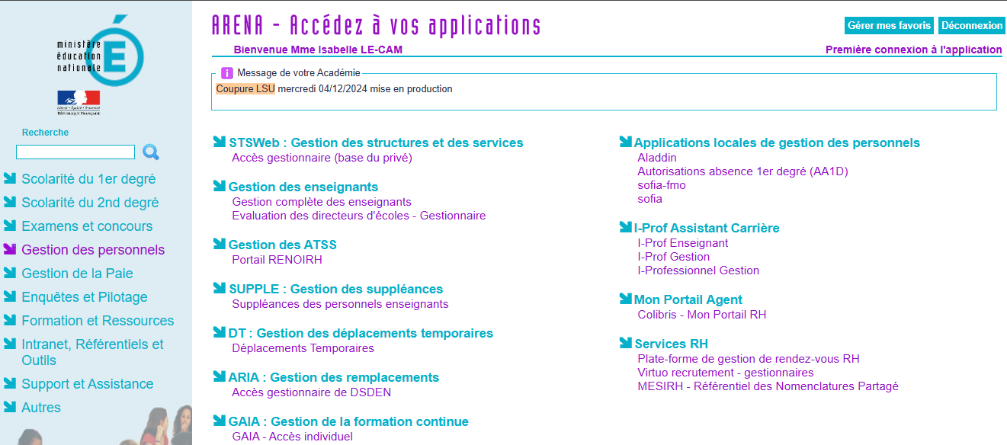
ACCES
L’application Autorisations Absence 1er degré (AA1D) est accessible depuis le portail ARENA

Slide 5
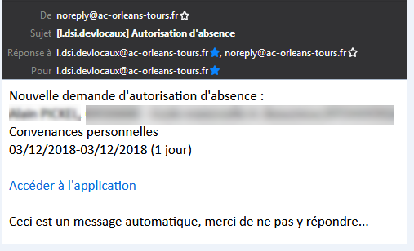
LE DIRECTEUR D’ÉCOLE
Rôle DE
Complète la demande
La saisie d’une demande d’autorisation d’absence par un professeur des écoles déclenche l’envoi d’un mél dans les boites fonctionnelles
- de l’école
- de l’IEN

Slide 6
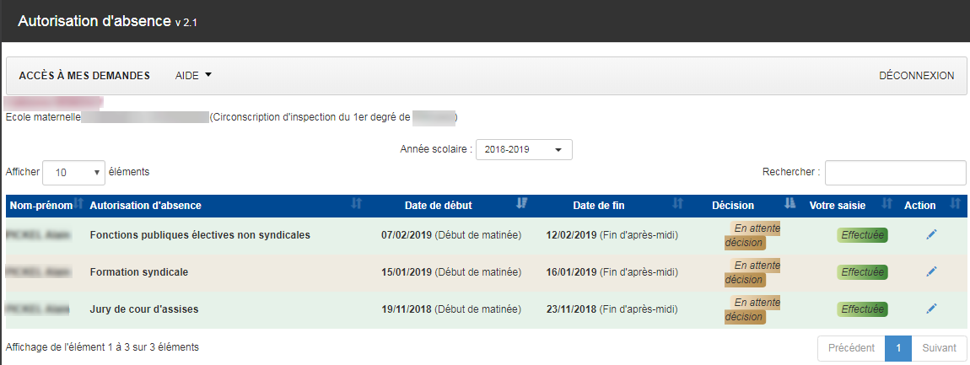
LE DIRECTEUR D’ÉCOLE
PROCESS 2ème niveau
Le directeur d’école prend connaissance des demandes et précise s’il est possible de répartir les élèves.
Ce niveau d’intervention est strictement informatif et permet d’éclairer l’IEN.
Le niveau directeur est facultatif. Si le directeur ne se connecte pas pour renseigner la répartition des élèves – cela ne bloque en rien la procédure et l’avis / la décision de l’IEN.
Un tableau de bord récapitule les demandes effectuées par les collègues de son établissement.
Pour saisir les renseignements facultatifs, cliquez sur
Les éléments ne peuvent être saisis que lorsque la demande est à l’état « En attente de décision »

Slide 7
LE DIRECTEUR D’ÉCOLE
Le traitement de la demande consiste à saisir :
le nombre de classes dans l’école
la possibilité de répartir ou non les élèves

Slide 8
SYNTHÈSE
Population | Fonctionnalités | Flux des méls
Enseignant du 1er degré | Saisit et consulte le traitement de ses demandes Peut modifier, annuler une demande tant qu’elle n’a pas été traitée | La saisie d’une demande déclenche l’envoi d’un mél dans les boites fonctionnelles de l’école et de l’IEN de l’enseignant. L’annulation ou la modification d’une demande déclenche l’envoi d’un mél à tous les acteurs qui sont intervenus dans le traitement de la demande,
Directeur d’ école | Saisit et consulte le traitement de ses demandes Traite les demandes des enseignants de son école (nombre de classes – répartition des élèves) | Le traitement d’une demande déclenche l’envoi d’un mél dans la boite fonctionnelle de l’IEN
IEN et personnels administratifs exerçant en circonscription | Saisit un avis (favorable ou défavorable ou une décision (accordée ou refusée) | Lorsque l’IEN prend une décision concernant une demande d’autorisation d’absence, un mél est envoyé à l’enseignant. L’IEN peut relancer par mél un enseignant qui n’aurait pas joint les pièces justificatives nécessaires,
DSDEN | Personnels habilités des DSDEN | Saisit une décision (accordée ou refusée) pour les demandes d'autorisation d'absence sur lesquelles l'IEN a émis un avis. Peut relancer par mél un enseignant qui n’aurait pas joint les pièces justificatives nécessaires. Après décision, un mél est envoyé à l'enseignant et à l’IEN.
GRH | Personnels habilités des services RH exerçant en DSDEN ou au rectorat | Consulte les autorisations d'absences accordées

Slide 9
Flux mails
Saisie PE
ÉCOLE
CIRCO
Saisie directeur
CIRCO
Saisie IEN - décision
PE
Saisie IEN - avis
DSDEN
Saisie DSDEN - décision
PE
CIRCO

Slide 10
L’assistance
ASAP²

